Slide 1
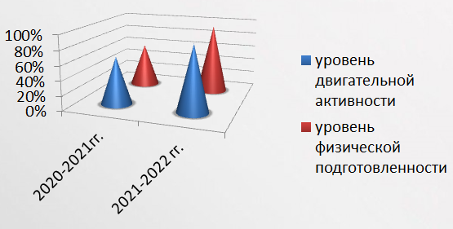
МБДОУ МО г. Краснодар «Центр развития ребенка – детский сад №23»
«Формирование здорового образа жизни у всех участников образовательного процесса
через концепцию бережливого производства»
Руководитель МСИП: Махина Любовь Лионидовна, старший воспитатель
Идея проекта: создание условий для здорового образа жизни всех участников образовательного
процесса с применением инструментов бережливого производства
Организовать работу по
здоровьесберегающим технологиям
через средства
бережливого производства
задачи
Изучить инструментарий по применению здоровьесберегающих
технологий в работе с дошкольниками
Сформировать бережливую
образовательную среду в ДОО
Реализованные проекты
Результативность
Работа ДОО по системе 5 S
Преемственность детского сада и школы в создании здоровьесберегающих технологий с применением инструментов бережливого производства
Оптимизация утреннего приема детей в условиях
Covid - 19
Оптимизация рабочего времени младшего воспитателя в процессе организации пищи
Улучшение условий двигательной активности детей на прогулке с применением уличной разметки путем визуализации
Оптимизация затрат времени на подготовку к занятию и уборку спортивного инвентаря на улице

Slide 2
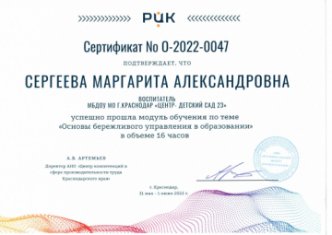
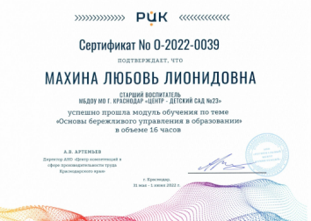
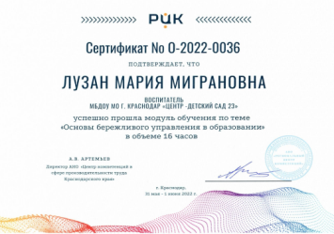
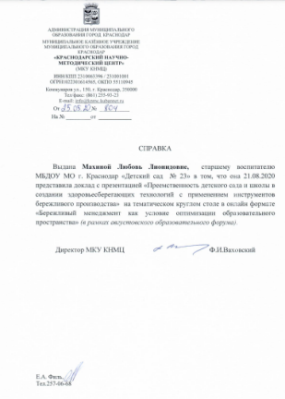
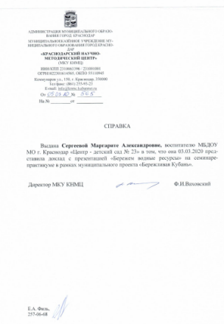
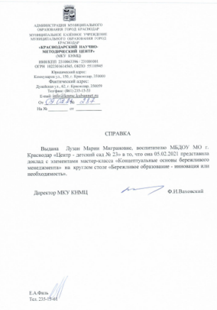
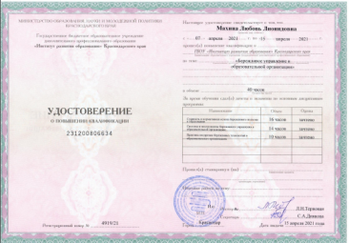
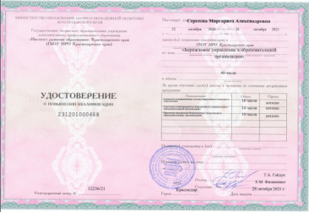
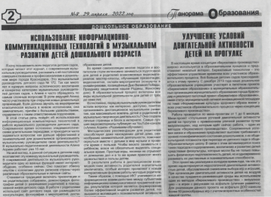
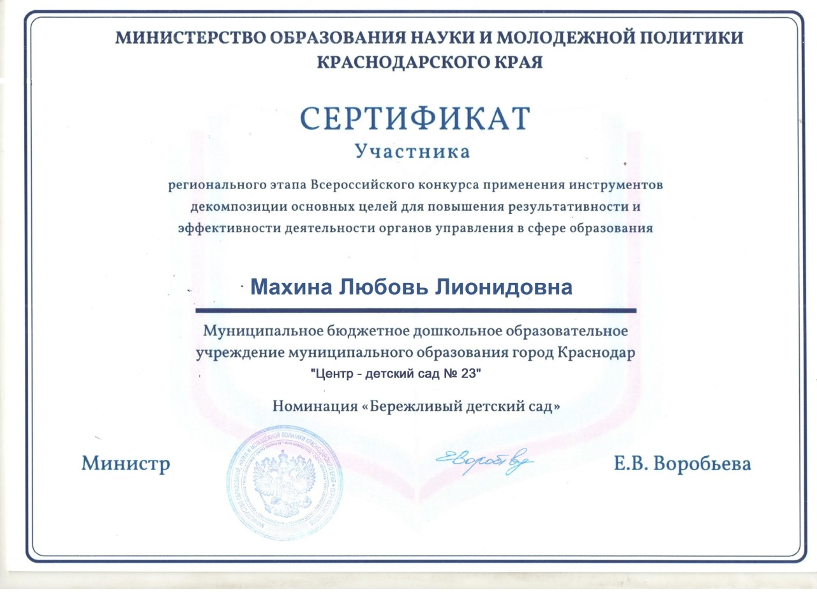
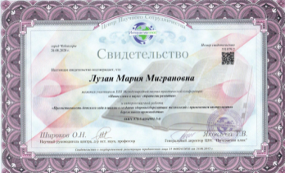
Диссеминация результатов деятельности МСИП
Повышение квалификации
Участие в мероприятиях
Участие в конкурсах
Тиражирование опыта в печатных изданиях

Slide 3
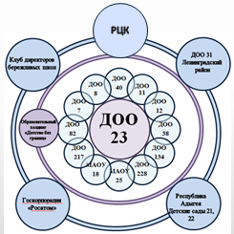
Диссеминация результатов деятельности МСИП в образовательных организациях на основе сетевого взаимодействия
Сетевые партнеры
Продукты, готовые к тиражированию
Методическая разработка
«Использование здоровьесберегающих
технологий при работе
с детьми дошкольного возраста»
Методическое пособие
«Формирование бережливого отношения
Я – Предмет»

